Slide 1
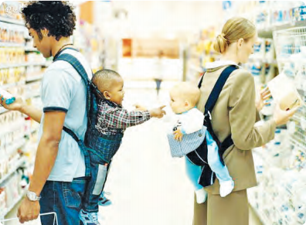
BİREYSEL FARKLILIKLARA SAYGI
ÖĞRETMEN BİLGİLENDİRME OTURUMU
Eskişehir İl Milli Eğitim Müdürlüğü
Yerel Hedef Eğitim İçeriği Komisyonu

Slide 2
“FARKLILIKLARA SAYGI”
Günümüzde ulaşım ve iletişim teknolojisinin gelişmesiyle birlikte, dünya giderek çeşitli kültürlerin, ırk ve etnik kökenden insanların, farklı diller konuşarak bir arada yaşadığı bir toplum haline gelmiştir. ülkelerin ekonomik ve toplumsal birliklere doğru yönelmesi, farklı kökenlere ve kültürlere sahip insanların bir arada, birbirlerini anlayarak yaşamalarını gerektirmektedir. bu da birbirinden çok farklı özelliklere sahip insan ve grupların bir arada, uyum içinde yaşayabilmesi için bir uzlaşma kültürünün yaratılmasını ve farklılıklara saygı göstermenin öğrenilmesini gerektirmektedir.
Farklı özelliklere sahip grupların bir arada sorunsuz yaşamalarını engelleyen en önemli etkenlerden biri önyargılar ve ayrımcılıktır. insanlar ırk, din, etnik köken, cinsiyet, dış görünüş vb özelliklere göre kişileri gruplara ayırmayı, kendilerine benzemeyeni sevmemeyi ve hatta nefret etmeyi çoğunlukla ebeveynlerinden, diğer yetişkinlerden ve akran gruplarından öğrenirler.

Slide 3
FARKLILIKLARA SAYGI EĞİTİMİ Farklılıklara saygı eğitiminin temelini bireyin kendisini ve çevresindeki diğer kişileri tanıması oluşturur. bireylerin özellikleri açısından birbirlerinden farklı olması doğal olmakla birlikte, bu farklılıkların kaynağı hakkında yeterli bilgiye sahip olunmadığı zaman önyargılar oluşabilir. çocuğun kendini ve diğerlerini tanıma çalışmalarında mümkün olduğu kadar bireysel farklılıklara ve aile kültüründe gözlenen çeşitliliğe yer vermek önemlidir.
“Farklılıklara saygıyı işleyeceğimiz çalışmalarda hedeflerimiz:
— Farklılıklara saygı” kavramıyla ilgili bilinç geliştirme,
— Farklılıkların zenginliklerimiz olduğu bilincini geliştirme,
— Her çocuğun çeşitli geçmişlerden gelen insanlarla rahatça ve empati göstererek etkileşime girmesini özendirme,
— Ayrımcılık karşısında her çocuğun kendisini ya da başkasını koruma becerilerini güçlendirebilmektir.

Slide 4
Farklılıklara saygı duyan bir birey yetiştirmek istiyorsanız… kendinizi, hem kendi kimliğinizle hem de kendi kültürünüzle ilgili bilinçlendirin. şu soruları kendinize sormanız yararlı olacaktır: - ait olduğum kültür, inançlarımı, amaçlarımı, çocuklarla kurmuş olduğum ilişkileri nasıl etkiledi - kendimi ve ait olduğum kültürdeki insanları nasıl buluyorum - ben hangi yanlış bilgileri, klişeleri ve önyargıları öğrendim
Önyargı ve ayrımcılık problemini dile getiren tartışmaları açmak konusunda girişimci olun. çocuğunuza seyirci kalmamak, diğerleriyle beraber değişiklikler yaratma cesaret ve özgüvenine sahip olma konusunda örnek olun.
Çocuklarınızla olan konuşmalarınızda genelleyen “biz” ya da “yapılır, edilir” vb. ile kurulan cümlelerden kaçının. “biz böyle yapıyoruz” ya da “böyle yapılır” yerine “ben bunu böyle yapıyorum” ya da “biz bizim evde böyle yapıyoruz, siz belki farklı yapıyorsunuzdur, ikisi de geçerli” cümleleri daha uygun olur.
Her farklılıkta insanların benzerliklerini bulun. “her insan güler, ağlar, yemek yer, çalışır, oynar, çünkü insanız. ama bunları yapma ve uygulama biçimlerimiz farklıdır. bu uygulamaların diğerinden daha iyi olan tek bir yolu yoktur. hepsi insanların ihtiyaçlarını karşılar.” açıklaması yapılabilir.

Slide 5
Bireysel farklılıklar ve eğitim Yüzyıllardır sürdürülen psikolojik çalışmaların temelinde bireysel farklılıkların önemi vurgulanmıştır. örneğin zihinsel yetenekler üzerinde yapılan araştırmalar aynı yaşta olmalarına karşın, bireylerin birbirinden farklı zeka seviyesinde oldukları gözlenmiştir. aynı yaş grubundaki çocukların bedensel gelişimlerinin de birbirinden farklı olduğu gözlemlenebilmektedir.
Öz-ikizler (tek yumurta ikizleri) hariç aynı anne ve babadan olan kardeşlerin bile aralarında fark vardır. Bireysel farklılıkları çocukların büyüyüp gelişmesinde de izleyebiliriz. her birey kendine özgüdür. toplumsal yaşamın gerekliliklerinden biri de bu farklılıklardır. Toplumun dinamik olarak çalışabilme, üretebilme, uygarlık ortaya çıkarma ve devamlılığını sağlayabilme özelliğini bireysel farklılıklar aracılığıyla gerçekleştirir. Bütün öğrencilerin birbirine benzediğini varsayarsak öğrencinin öznel doğasını yani özgünlüğünü ortaya çıkarma açısından büyük sorunlar yaşaması çok olasıdır. bu yönden problemleri, üstün yönleri, zayıflıkları, başarı ve başarısızlıklarıyla her öğrencinin ayrı bir dünya olduğunu bilmek ve bunları keşfetmeye çalışmak gerekir.

Slide 6
Eğitim, bireyler arasındaki farklılıklara duyarlı olabildiği ölçüde başarılı olur ve ancak insan doğasının zenginliklerine bu yolla erişilebilir , toplumda çeşitlilik bu yolla sağlanabilir.
Her öğrenci ; farklı yeteneğe, zekaya, ilgiye, öğrenme biçimine, ön bilgilere ve farklı motivasyonlara sahiptir . bütün öğrencilerin aynı özelliklere sahip olduğunu varsaymak, öğrencinin öznel doğasını yani özgünlüğünü ortaya çıkarma açısından büyük sorunları beraberinde getirir. bu yönden problemleri, üstün yönleri, zayıflıkları, başarı ve başarısızlıklarıyla her öğrencinin ayrı bir dünya olduğunu bilmek ve bunları keşfetmeye çalışmak gerekir.
Okul çocuğun psikososyal gelişimini sağlama adına iki yönde öğrenciye gelişim imkanı sunar. bunlardan birincisi çocuğun toplumsal bir birey olarak yaşamasını sağlayıcı sosyal davranışları, normları ve ortak değerleri çocuğa öğretmektir. ikincisi ise her bireyin kendine özgü, farklılığını keşfetmesini sağlayıcı çalışmalar yapmaktır.

Slide 7
EĞİTİMDE DİKKATE ALINMASI GEREKLİ HUSUSLAR:
Bireydeki nitelik farklılıkları:
Hiçbir çocuğun kişiliğini oluşturan nitelikleri aynı derecede değildir. örneğin bir çocuğun kelime anlama ve muhakeme gücü bakımından niteliği vasatken, mekan ilişkileri, analitik düşünme niteliği ortalamanın çok üzerinde sayılabilir.
Bireydeki cinsiyet farkları:
Kızlar fizyolojik bakımdan erkeklerden bir yaş ilerdedirler. Gerek bedensel, gerek sosyal yönden erkeklerden çok daha çabuk olgunlaşırlar. ilkokul çağlarında yapılan değerlendirmelerde kızlar her ne kadar başarılı olsalar da ergenlikte bu durum ortadan kalkar ve erkekler daha başarılı olmaya başlarlar. ergenlik sonrası yapılan çalışmalarda ise kızlar dil konusunda başarı sağlarken erkekler daha çok sayı ve mekanik konularında başarı gösterirler.

Slide 8
Bireysel farklılıkların rehberlik açısından önemi:
Bireysel farklılıklar sadece zeka ile sınırlı bir konu değildir. tüm özelliklerinin bireysel farklılıklar çerçevesinde değerlendirilmesi gerekmektedir. burada konu daha özel eğitime gereksinim duyma durumu açısından ele alınmaktadır. özel eğitim gereksinimi olan öğrencileri maddeler halinde sıralayabiliriz.
-zihinsel engellik
-üstün yeteneklilik
-öğrenme bozuklukları -duyusal bozukluklar ( görme, işitme)
-psikolojik ve sosyal problemler
-duygusal problemler
-fiziksel bozukluklar
-genel sağlık problemleri
olarak karşımıza çıkmaktadır. bunlara ilişkin eğitimin yapısı ve niteliği farklılık göstermektedir.

Slide 9
Neden bireysel farklılıkları bilmeliyiz
On yaşındaki ezgi arkadaşları arasında çok popüler birisi değil, özellikle resim derslerinde çok başarılı. o çizmekten hoşlanan dikkat çekici bir sanatçı. Ahmet matematik derslerinde biraz zorlanan sekiz yaşında neşeli bir çocuk. çok geniş bir yüreği var. çok nazik ve saygılı birisi. büyüdüğünde doktor olmak istiyor. Elifcan dördüncü sınıfta ve sınıf arkadaşlarından ileride bir bir gelişimi var. Aynı zamanda voleybol takımının yıldızı. ancak annesi arkadaşları ile oynarken öfkesini kontrol etmekte güçlük çektiğini fark etmiş. özgür hareketli bir beşinci sınıf öğrencisi, sosyal etkinliklerde çok başarılı. onun idare edebileceğinden daha fazla arkadaşı var. okul başarısı ise ortanın biraz üstündedir.

Slide 10
Daha bir çok çocuk özelliği sıralayabiliriz. hepsinin yetiştirilebilecek, cesaretlendirilebilecek kendilerine has ilgi alanları, üstünlükleri, becerileri ve yetenekleri var. onların bu farklılıklarını bilmek bizlerin önemli görevlerinden biridir. çünkü ancak fark edebildiğimiz ve ortamını, programını hazırladığımız özellikleri geliştirebiliriz. daha önce de söz ettiğimiz gibi; hayata etkin katılmak için fark yaratmak gerekmektedir. bu da ancak farklılıklarımızı bilmek ve geliştirmekle mümkün olmaktadır.. bunun erken yaşlarda başlaması, gelişimi olumlu yönde etkilerken, çocuğun farklılıklarının; fark edilip, kabul edilip geliştirilmesi onun ruhsal gelişimini, benlik algısını da önemli ölçüde değiştirmektedir. kendisi ile ilgili olumlu duygulara sahip bir çocuğun yaşamını zenginleştirmesi ve düzenlemesi kuşkusuz daha kolay olabilmektedir

Slide 11
Ayrıca farklılıklara saygı duyma hem sosyal ortama hem de kişisel zenginliğine olumlu katkılar sağlamaktadır. kendisinden farklı yeteneği, kültürü, dili, dini, ırkı olan bireylerle bir arada yaşama becerisi çağımız insanlarının kazanması gereken önemli becerilerden birisidir. okullarında öğrenci velisi ile öğretmeninin sık sık görüşmesi, çocuk hakkında bilgi alış verişinde bulunulması, çocuğun tanınması, ilgi ve isteklerinin bilinmesi, arkadaş grubu hakkında görüşülmesi, evdeki tavır ve davranışlarının konuşulması, okuldaki durumu hakkında bilgi verilmesi, başarı ve başarısızlığının nedenlerinin bilinmesi gibi konuların görüşülerek çocuğa yardım noktasında en uygun yöntemin seçilmesi gerekmektedir.
Kaynakça:
akyüz, y., 1989, türk eğitim tarihi. ankara üniversitesi basımevi, 3. baskı, ankara.
başar, h., 2001, sınıf yönetimi, pegem yayıncılık, ankara. başaran, i. e., 1993, eğitim yönetimi. gül yayınevi, ankara.
kuzgun,y eğitimde bireysel farklılıklar makale.

Slide 12
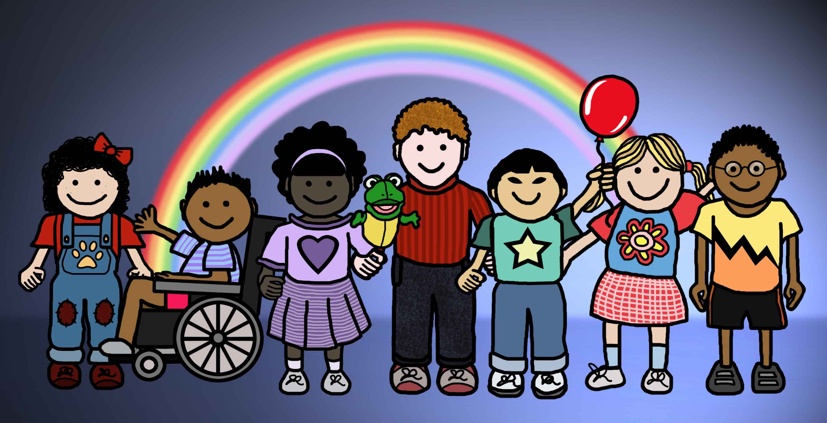
KATILIMINIZ İÇİN TEŞEKKÜR EDERİM

